Slide 1
Хигијена
Тим за здравствену заштиту ученика
ШОСО „Мара Мандић“ , Панчево
децембар 2020.

Slide 2
Хигијена је наука о очувању здравља.
Она одређује правила и поступке којима се спречавају појаве болести и побољшавају услови живота и рада и унапређује здравље људи.
Хигијена обухвата више грана:
Лична хигијена
Хигијена простора
Хигијена рада
Хигијена физичке културе
Комунална хигијена
Хигијена у ванредним ситуацијама
Школска хигијена
Ментална хигијена итд.

Slide 3
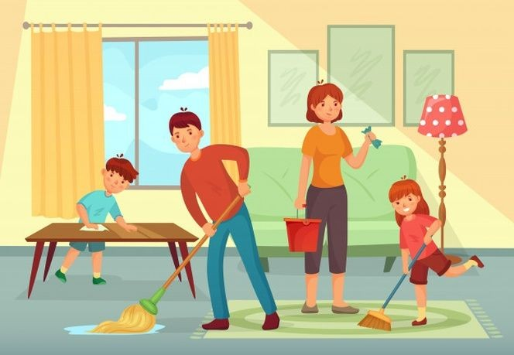
Хигијена простора
Простор у коме живимо и боравимо мора редовно да се одржава. Редовним чишћењем и одржавањем хигијене простора уклањамо бактерије које нису добре за наше здравље.

Slide 4
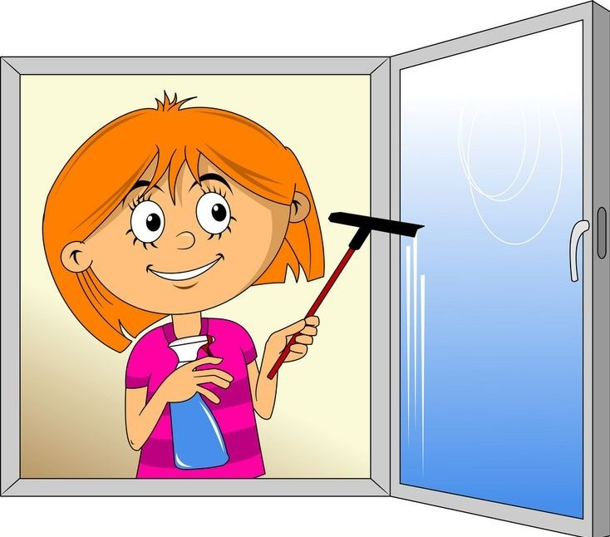
Хигијена простора подразумева:
ПРОВЕТРАВАЊЕ ПРОСТОРИЈА
БРИСАЊЕ ПРОЗОРА

Slide 5
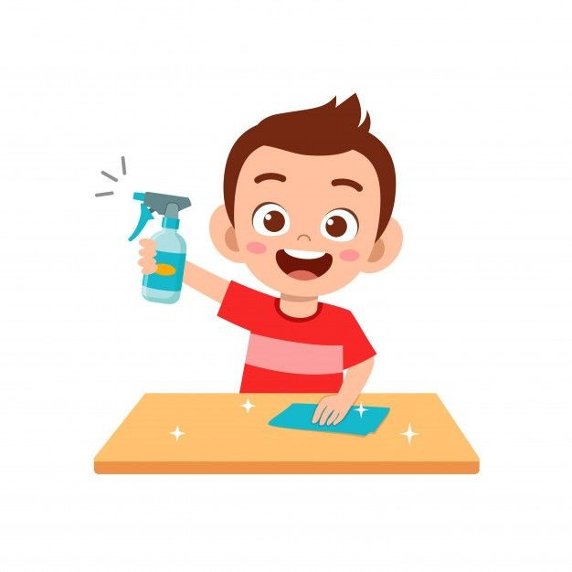
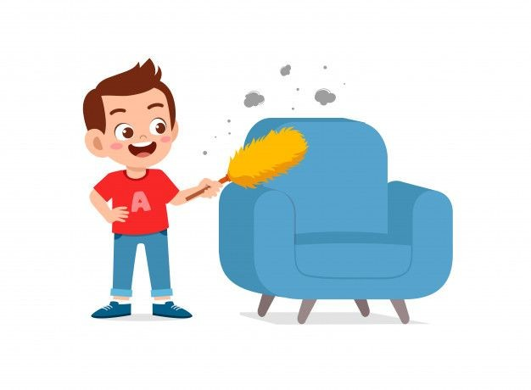
Хигијена простора подразумева:
БРИСАЊЕ ПРАШИНЕ

Slide 6
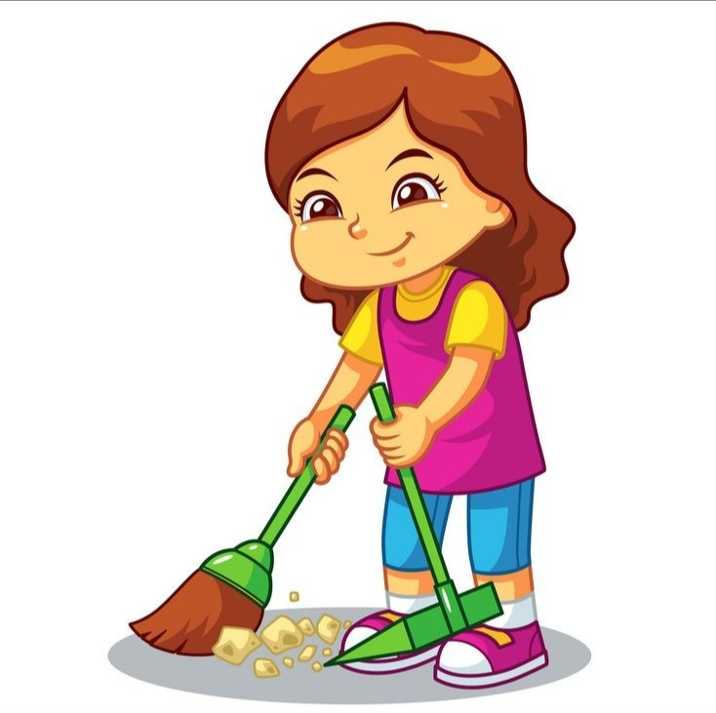
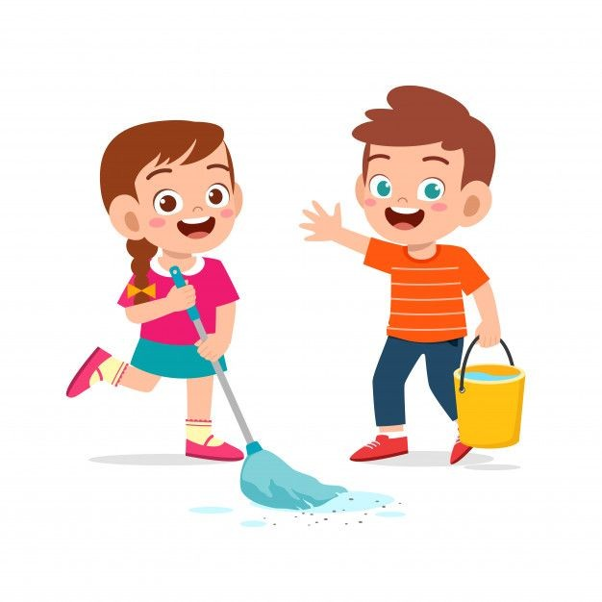
Хигијена простора подразумева:
ЧИШЋЕЊЕ И РИБАЊЕ ПОДА

Slide 7
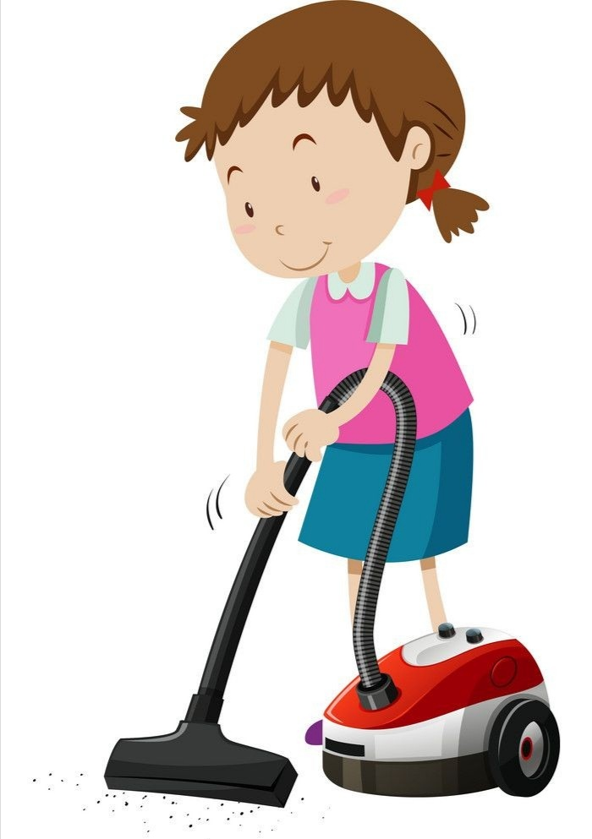
Хигијена простора подразумева:
УСИСАВАЊЕ ПОДА

Slide 8
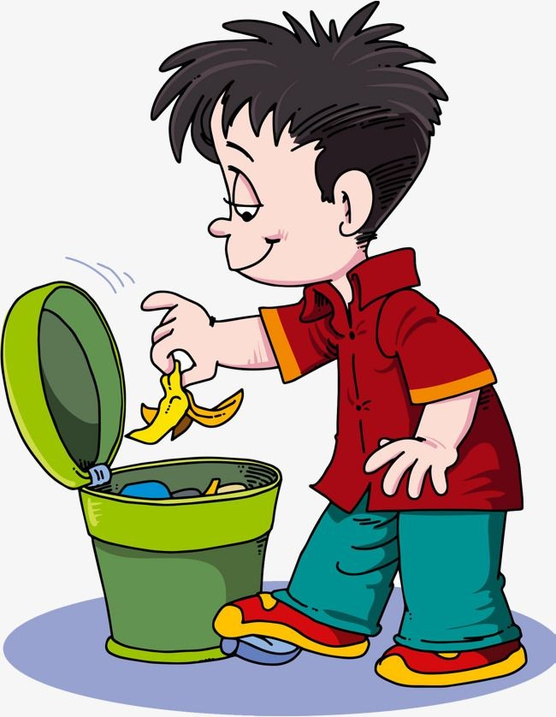
Хигијена простора подразумева:
БАЦАЊЕ ОТПАДАКА У КАНТУ ЗА СМЕЋЕ

Slide 9
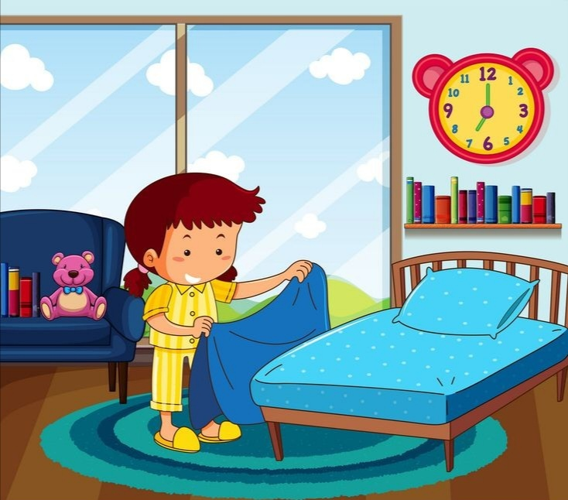
Хигијена простора подразумева:
НАМЕШТАЊЕ КРЕВЕТА

Slide 10
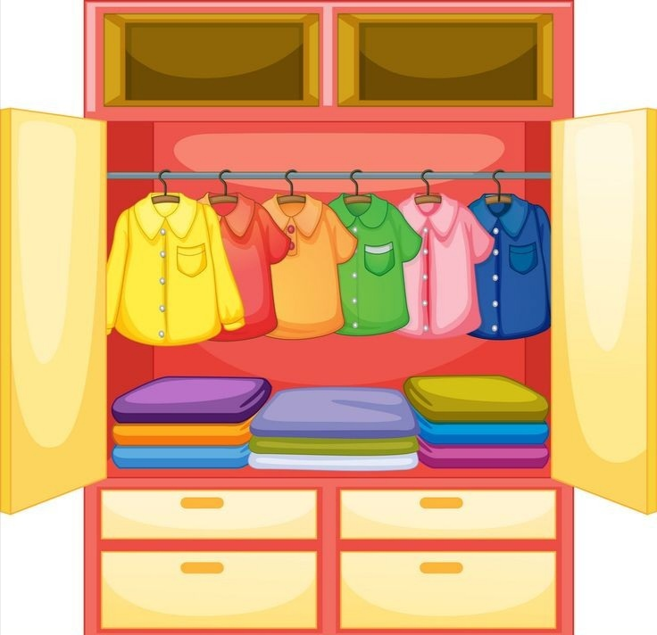
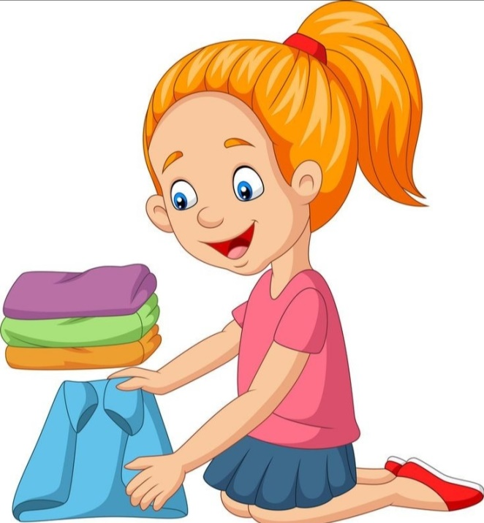
Хигијена простора подразумева:
СЛАГАЊЕ СТВАРИ И УРЕЂЕЊЕ ОРМАРА

Slide 11
Хигијена простора подразумева:
САКУПЉАЊЕ ИГРАЧАКА

Slide 12
ПРИБОР ЗА ОДРЖАВАЊЕ ХИГИЈЕНЕ ПРОСТОРА
Метла, четка
Усисивач
Крпа
Сунђер
Рукавице
Канта
Вода
Прашак за веш
Средство за брисање
стаклених површина…
Употреба хемикалија је дозвољена само одраслима, уз обавезно коришћење по упутству!

Slide 13
ЛИЧНА ХИГИЈЕНА
Лична хигијена је основа културе сваког човека, али и најбоља заштита од појаве разних болести (прехлде, грипа, различитих кожних болести…).
Под личном хигијеном подразумева се:
Прање руку
Купање
Умивање
Хигијена уста и зуба
Одржавање чистоће косе
Одржвање чистоће и подсецање ноктију
Одржавање чистоће одеће и обуће.

Slide 14
ПРАЊЕ РУКУ
Руке представљају део тела који је најизложенији прљању, а истовремено и део тела који долази у контакт са храном, те је њихова чистоћа јако важна.
Руке треба прати више пута дневно, увек пре припремања хране, пре и после јела, пре и после коришћења тоалета, после кашљања, кијња, брисања носа, после игре са животињама, као и после коришћења јавног превоза и након додира прљавог предмета.

Slide 15
Поред тога што је битно руке прати редовно, неопходно је то радити на исправан начин.
Руке се перу толом водом уз употребу сапуна или детерџента за прање руку.
Уколико нисте у могућности да руке оперете на овакав начин, добро је да уз себе имете влажне марамице или антибактеријски гел за дезинфекцију руку који се може купити у апотеци.

Slide 16
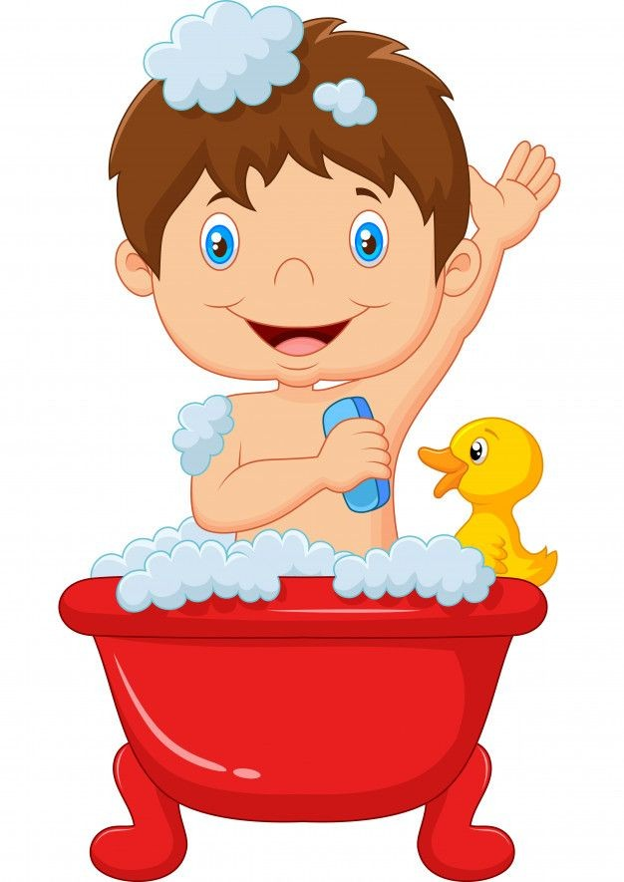
КУПАЊЕ
Прашина и нечистоћа из околине, као и властити зној , доводи до прљања, па је редовно туширање и прање тела неопходно у одржавању личне хигијене.
Требали би свкодневно да се купамо,
а најмање два до ти пута недељно.

Slide 17
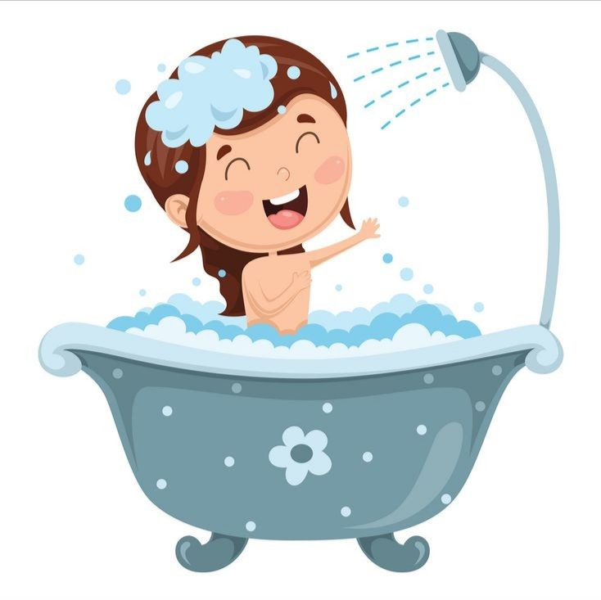
Купамо се топлом водом. Наквасимо тело , а затим се насапуњамо и исперемо водом. По завршетку одбришемо кожу фротирским пешкиром.
Након купања је важно обући чисту одећу.

Slide 18
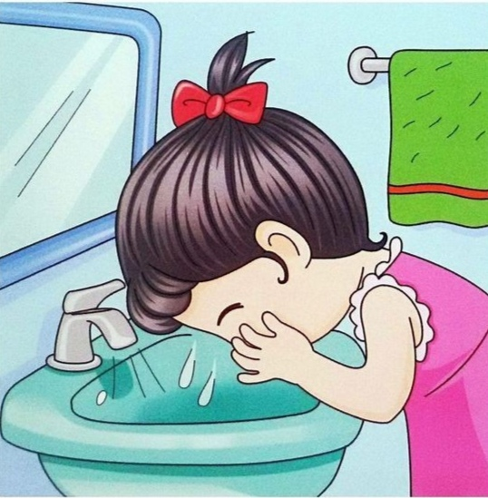
УМИВАЊЕ
Важно је умивати се најмање два пута дневно:
ујутру и увече.
Умивамо се млаком водом и након тога лице нежно обришемо пешкиром.

Slide 19
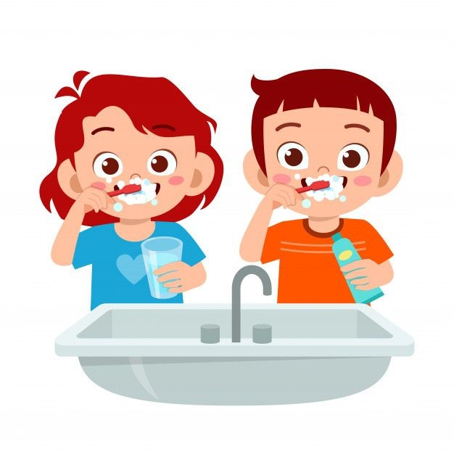
ХИГИЈЕНА УСТА И ЗУБА
У устима и на зубима задржавају се остаци хране, који узрокују лош задах и квар зуба. Зато је неопходно прати зубе најмање два пута дневно, ујутру и пре спавања.
За прање зуба нам је неопходна четкица за зубе, мало пасте за зубе, вода и пешкир.
Зуби се перу нежно , горњи четкицом према доле, а доњи четкицом према горе.

Slide 20
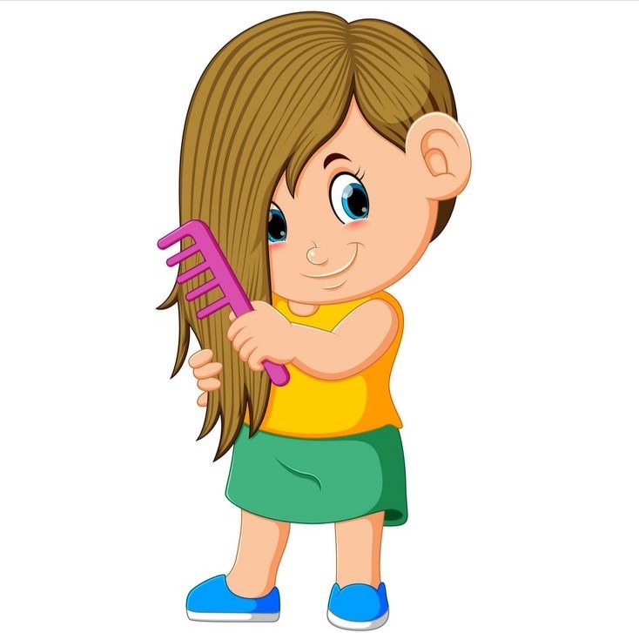
ПРАЊЕ КОСЕ
Косу треба прати једном до два пута недељно.
За прање косе нам је потребна топла вода, шампон и пешкир.
Косу најпре наквасимо топлом водом, утрљамо шампон по коси и по темену главе. Након тога је важно косу испрати и посушити пешкиром.
Важно је свакодневно се чешљати.
Обратити пажњу, јер се могу
појавити ваши које треба на
време уочити и одговарајућим
шампоном и ручно уклонити.

Slide 21
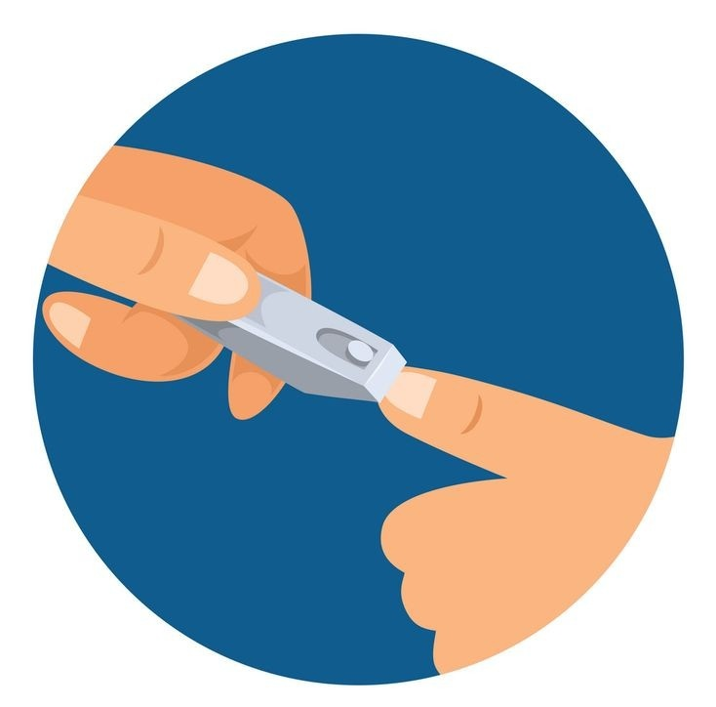
ОДРЖАВАЊЕ ЧИСТОЋЕ И ПОДСЕЦАЊЕ НОКТИЈУ
Нокте треба редовно сећи, јер се испод ноктију завлачи прљавштина, коју можемо унети храном у уста или у кожу ако се чешемо и огребемо.
Маказице и грицкалице су неопходне за скраћивање ноктију. Деци је неопходна помоћ старије особе.

Slide 22
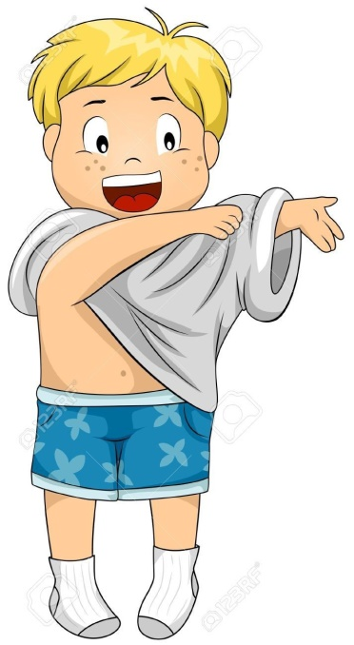
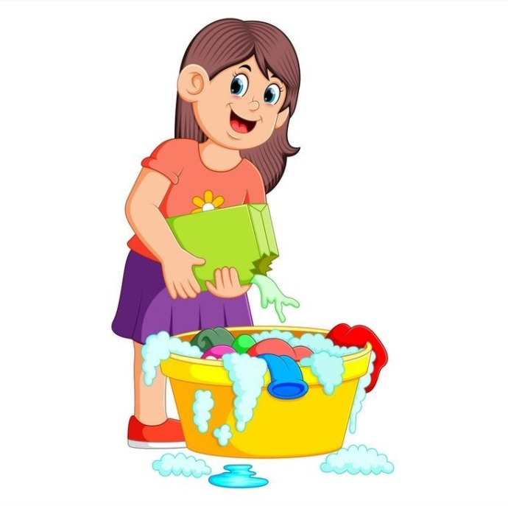
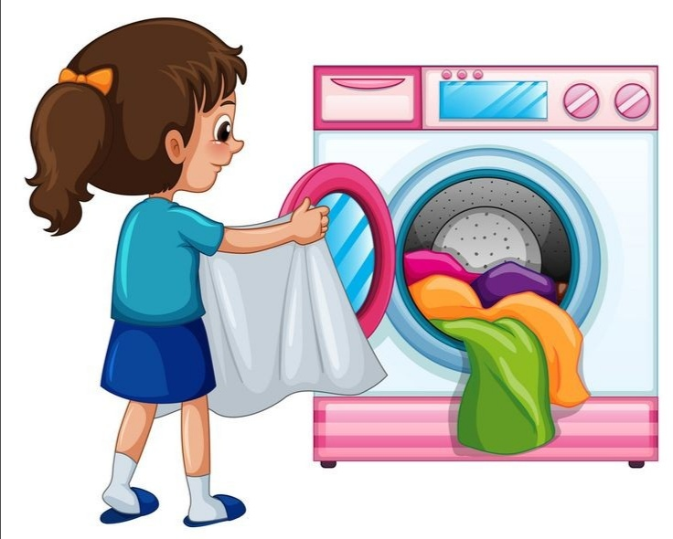
ОДРЖАВАЊЕ ЧИСТОЋЕ ОДЕЋЕ И ОБУЋЕ
Важно је да након купања обучемо чисту одећу.
Прљав веш треба опрати или ручно или у машини за веш уз употребу прашка за веш или детерџента за веш.

Slide 23
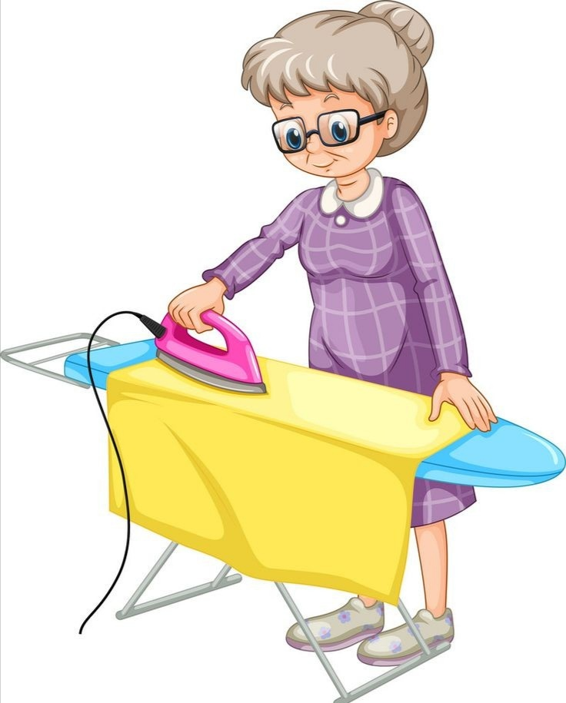
Да би били уредни и изгледали лепо, гардеробу је добро испеглати. Због опасности од удара електричне струје, одрасла лица пеглају веш.

Slide 24
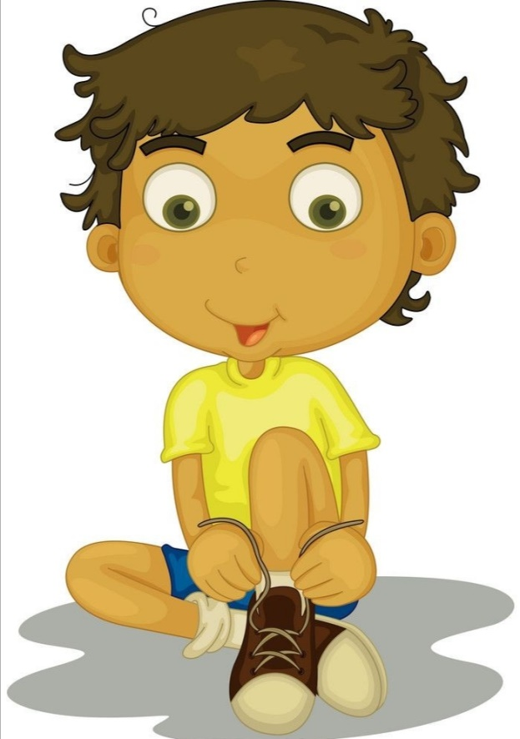
ОДРЖАВАЊЕ ЧИСТОЋЕ ОБУЋЕ
Важно је да увек водимо рачуна да нам обућа буде одговарајуће величине, удобна, прилагођена годишњем добу, временским приликама и чиста.
Довољно је парче тканине,
мало воде и наша обућа
ће бити као нова!

Slide 25
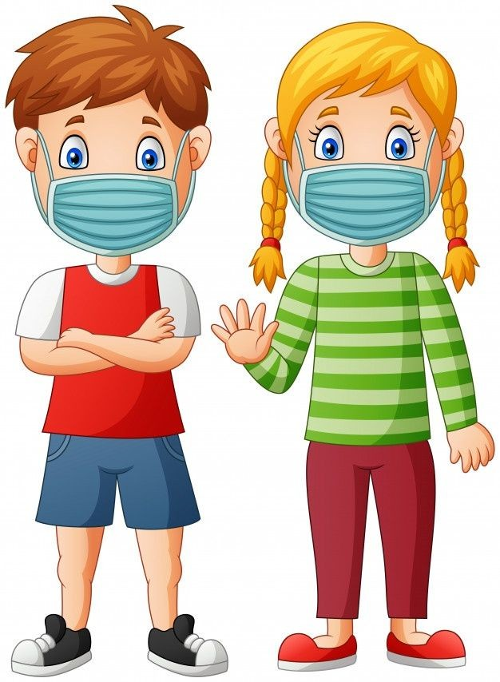
Обзиром на ситуацију у којој се налазимо, изазвану епидемијом вирусом COVID 19, јако је важно придржавати се свих савета за одржавање како личне хигијене тако и савета за одржавање хигијене простора у коме боравимо.
Поред наведених мера, треба УВЕК НОСИТИ ЗАШТИТНУ МАСКУ приликом контакта са другом особом.
Заштитну маску треба носити правилно,
тако да прекрива нос и уста.
Важно је маску променити по потреби или
уколико је мокра, упрљана.

Slide 26
ХВАЛА НА ПАЖЊИ!

